Slide 1
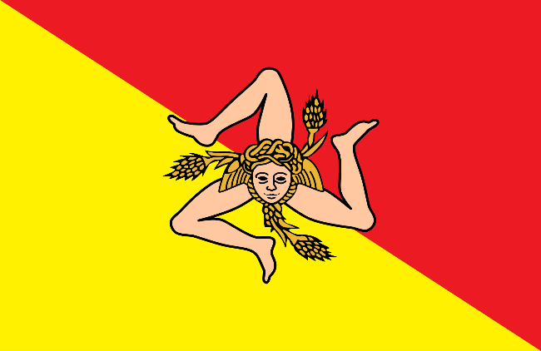
Sicilia

Slide 2
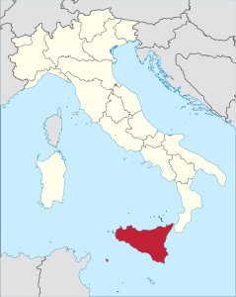
Sicilia
Capoluogo – Palermo
Abitanti – 4 780 210 (31.7.2022)
Province:
6 liberi consorzi comunali: Agrigento, Caltanissetta, Enna, Ragusa, Siracusa, Trapani; 3 città metropolitane: Catania, Messina, Palermo.

Slide 3
Mappa della regione con le sue province

Slide 4
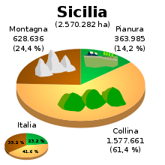
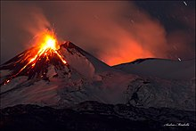
Geografia fisica
I vulcani più importanti sono l'Etna, lo Stromboli e Vulcano.

Slide 5
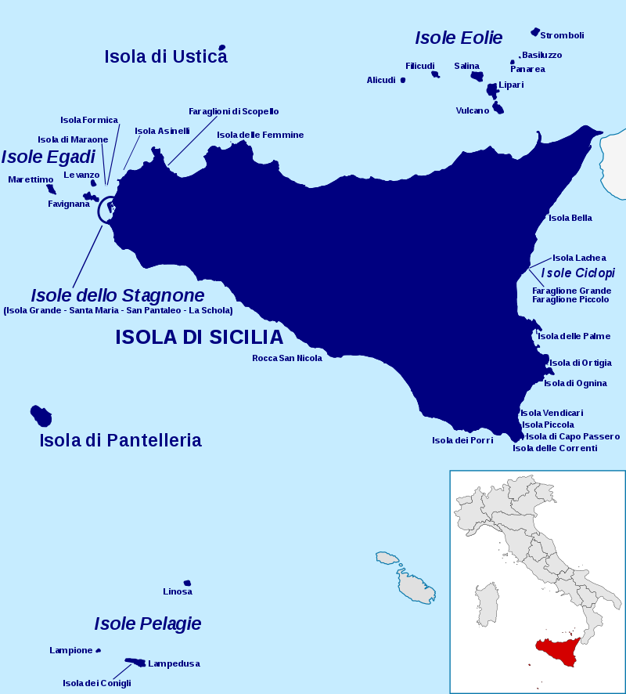
Le isole
Le isole della Sicilia
sono territori costituiti
dagli arcipelaghi e
dalle isole sparse.
Numero isole:
20 abitate
in totale circa 105.

Slide 6
La storia
La Spedizione dei Mille: uno degli episodi cruciali del Risorgimento;
Dal 1860 al 1861: un migliaio di volontari, al comando di Giuseppe Garibaldi,(partì nella notte tra il 5 e il 6 maggio);
Lo scopo: rovesciare il governo borbonico;
I garibaldini sbarcarono l'11 maggio presso Marsala e, grazie al contributo di volontari meridionali e a rinforzi alla spedizione, aumentarono di numero, creando l'Esercito meridionale.

Slide 7
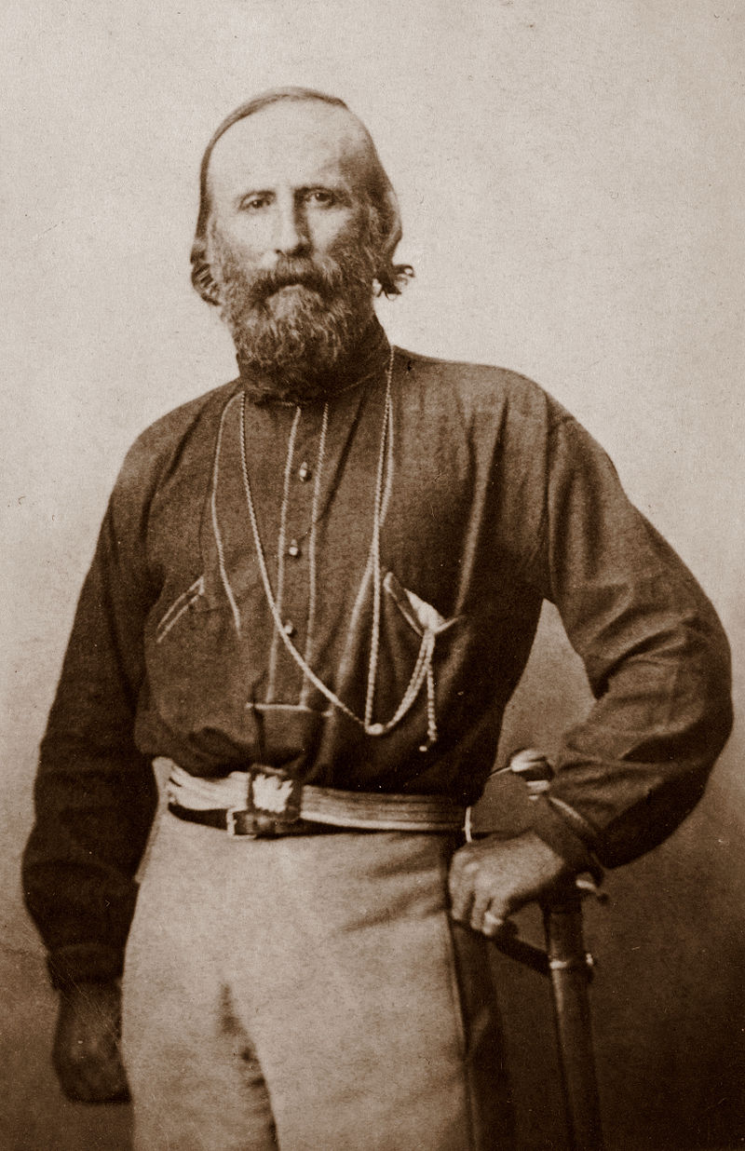
La storia
Giuseppe Garibaldi
Nizza, 1807 – Caprera, 1882
un generale, patriota, condottiero,
scrittore, marinaio
e politico italiano.

Slide 8
Società
La Sicilia è fra le più popolose regioni italiane;
In età classica, l'isola era fra le zone più popolate del Mediterraneo, e alcune città rappresentavano importanti poli urbani del mondo greco: Palermo e Messina ;
In età aragonese gruppi proveniente dai Balcani si stabilirono nelle zone della Sicilia occidentale.
L'esodo di massa verso le Americhe, dove c'è una numerosa comunità siculoamericana.

Slide 9
Le lingue e dialetti
La lingua ufficiale parlata in Sicilia è l'italiano;
Gran parte della popolazione locale parla anche il siciliano ;
Minoranze etno-linguistiche e dialettali poco numerose:
la minoranza gallo-italica, la minoranza albanese,
detta arbëreshe, della città metropolitana di Palermo; e
quella più recente greca di Messina.

Slide 10
La scuola siciliana
La poesia della Scuola siciliana a Palermo (di Federico II di Svevia);
Dal 1220 i primi utilizzi letterari di una lingua romanza (dopo l'esperienza provenzale), il siciliano;
La poesia ha avuto una notevole influenza sulla letteratura - diventata la moderna lingua italiana;
La scuola e la sua poesia furono salutate con entusiasmo da Dante e dai suoi contemporanei
(lingua d'élite letteraria d'Italia).

Slide 11
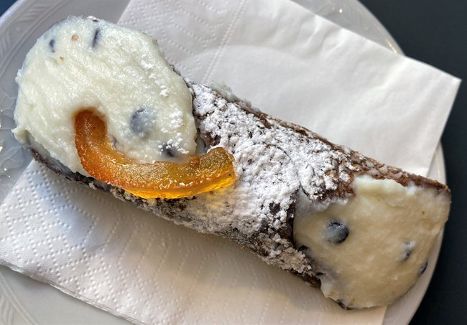
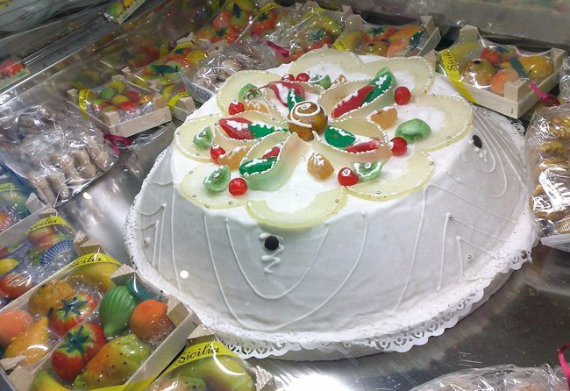
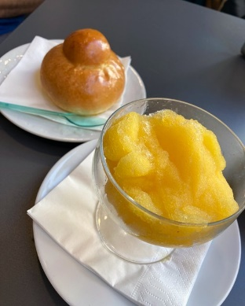
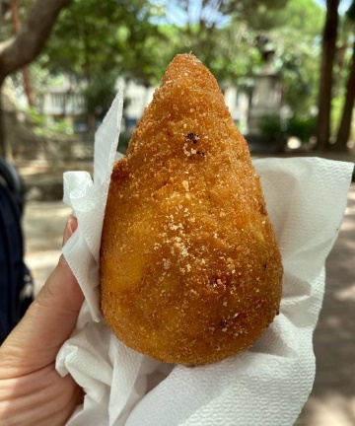
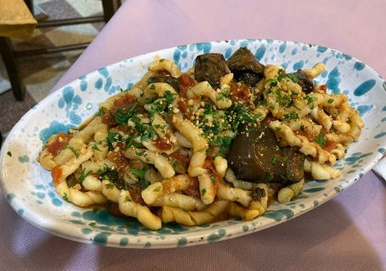
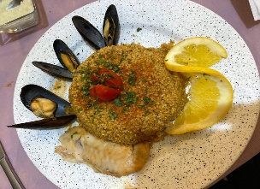
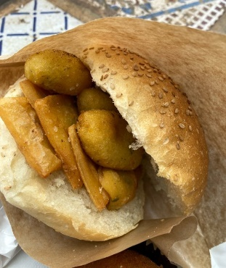
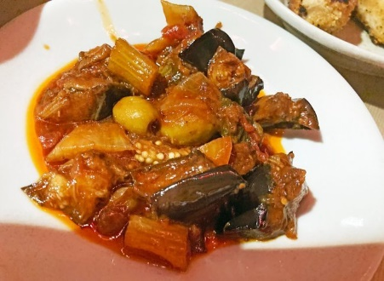
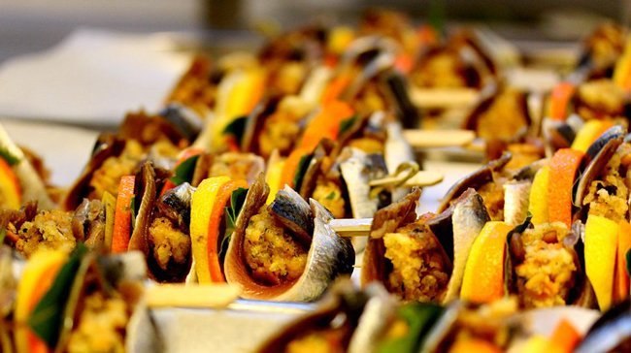
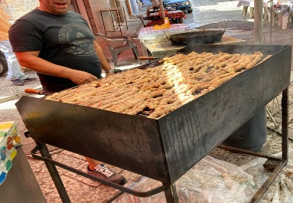
Prodotti tipici
Cannolo siciliano
Cassata siciliana
Granita con brioche
Arancino o arancina
Pasta alla norma
Caponata
Pane, panelle e crocché
Cous Cous
Sarde a beccafico
Le stigghiole
https://souvenirdiviaggio.it/cosa-mangiare-in-sicilia-piatti-tipici-siciliani/

Slide 12
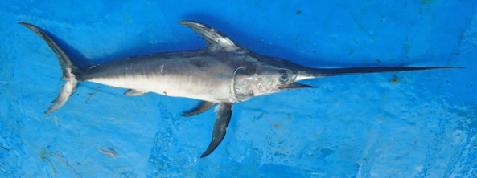
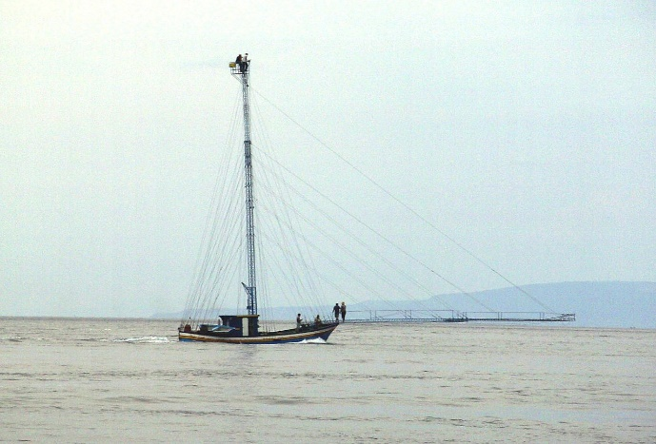
Pesca
Marzamemi - borgo di pescatori famoso per la sua tonnara, costituisce una risorsa preziosa per la Sicilia, che è la prima regione italiana per quantità di prodotto catturato, per consistenza di flotta (33% della flotta peschereccia italiana) e numero di pescatori impiegati;
Nella zona dello stretto di Messina - il tonno, le sardine, le alici e gli sgombri, ovvero il pesce azzurro tipico del Mar Mediterraneo
(produzione del pesce in scatola
e del pesce affumicato).

Slide 13
Mafia
Termine mafia o Cosa nostra si riferiva del resto originariamente solo all'organizzazione criminale siciliana;
Le sue origini - tradizionalmente alla rivolta dei Vespri siciliani - una ribellione scoppiata a Palermo;
Buona parte degli studiosi ritiene di datare il fenomeno al XVI secolo, quando in varie parti d'Italia si erano formate congregazioni paracriminali sul tipo di quella citata da Alessandro Manzoni nel suo capolavoro I promessi sposi (I "bravi" di Don Rodrigo).

Slide 14
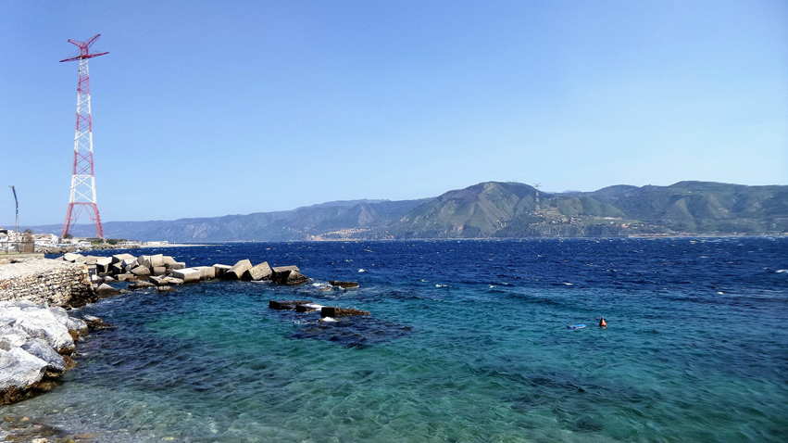
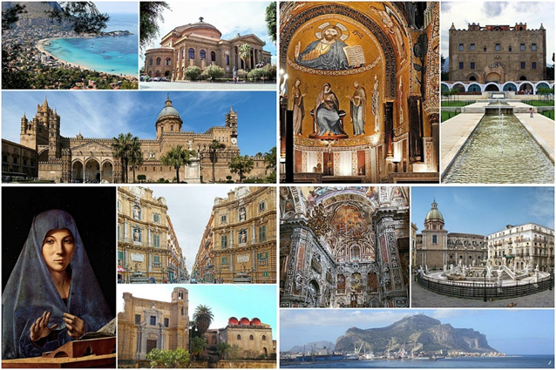
I posti importanti
Il pilone di Torre Faro
posto nella striscia di terra
dell'isola siciliana più a nord-est.
Palermo
la sua lunga storia e il
succedersi di numerosi
popoli e civiltà hanno
conferito alla città un
notevole patrimonio artistico e architettonico.

Slide 15
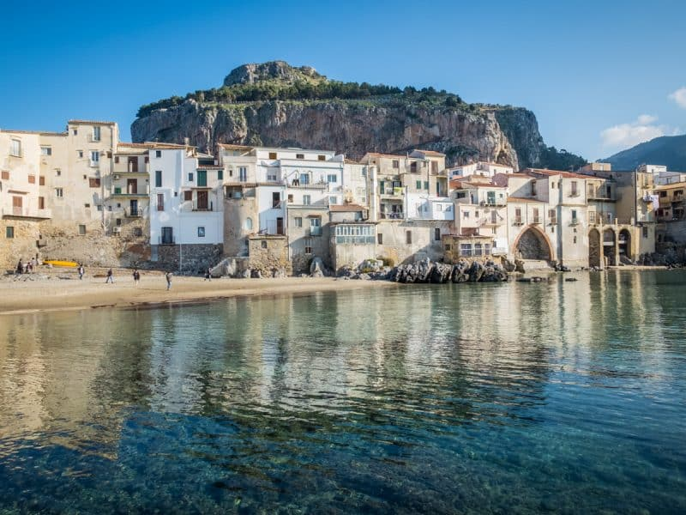
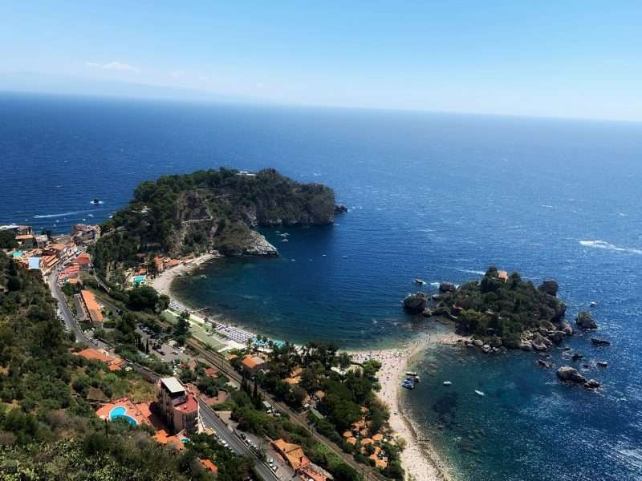
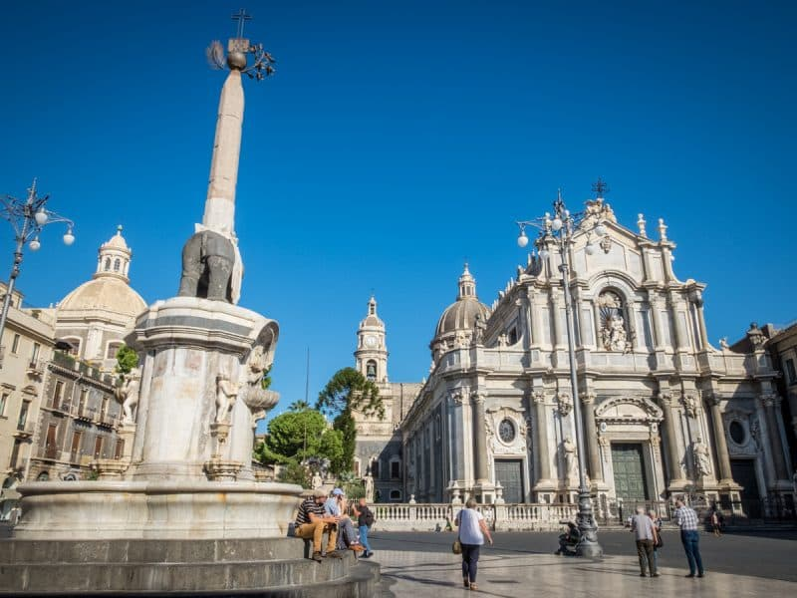
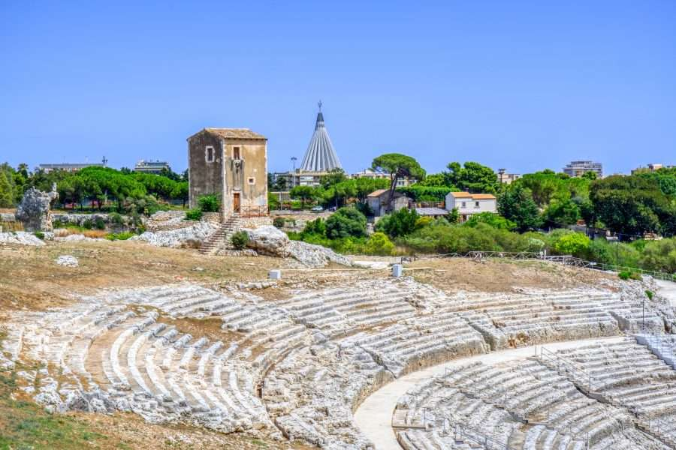
I posti importanti
Cefalu
Taormina
Catania
Siracusa

Slide 16
Bibliografia
https://it.wikipedia.org/wiki/Vespri_siciliani
https://it.wikipedia.org/wiki/Sicilia
https://cs.wikipedia.org/wiki/Sic%C3%ADlie#/media/Soubor:Sicily_in_Italy.svg
https://upload.wikimedia.org/wikipedia/commons/thumb/8/84/Sicilian_Flag.svg/1920px-Sicilian_Flag.svg.png
https://upload.wikimedia.org/wikipedia/commons/thumb/5/5d/Map_of_region_of_Sicily%2C_Italy%2C_with_provinces-it.svg/260px-Map_of_region_of_Sicily%2C_Italy%2C_with_provinces-it.svg.png
https://upload.wikimedia.org/wikipedia/commons/thumb/e/e9/Altimetria_Sicilia.svg/220px-Altimetria_Sicilia.svg.png
https://upload.wikimedia.org/wikipedia/commons/thumb/2/2e/Etna_eruzione_del_07-12-2018_%2846227870341%29.jpg/220px-Etna_eruzione_del_07-12-2018_%2846227870341%29.jpg
https://it.wikipedia.org/wiki/Scuola_siciliana
https://it.wikipedia.org/wiki/Giuseppe_Garibaldi
https://upload.wikimedia.org/wikipedia/commons/thumb/5/5e/Giuseppe_Garibaldi_1861.jpg/194px-Giuseppe_Garibaldi_1861.jpg
https://upload.wikimedia.org/wikipedia/commons/thumb/1/12/Barca_pescespada_3.jpg/1280px-Barca_pescespada_3.jpg
https://upload.wikimedia.org/wikipedia/commons/thumb/f/ff/Capo_Peloro_%28Messina%29_01.jpg/1920px-Capo_Peloro_%28Messina%29_01.jpg
https://upload.wikimedia.org/wikipedia/commons/thumb/b/b2/Montage_of_Palermo.jpg/1280px-Montage_of_Palermo.jpg
https://beborghi.com/weekend-sicilia-dove-andare/

